Slide 1

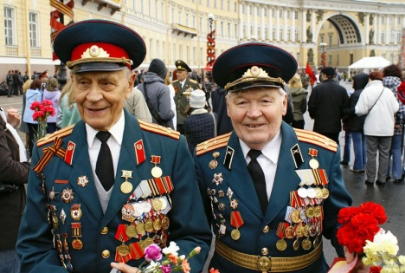




Об итогах работы Министерства труда
и социального развития Омской области
в 2014 году и задачах на 2015 год
Докладчик: М.Ю. Дитятковский – Министр труда и социального развития Омской области

Slide 2
Министерство труда и социального развития Омской области
НПА, направленные на обеспечение реализации Федерального закона № 442-ФЗ "Об основах социального обслуживания граждан в Российской Федерации"
Новая редакция дорожной карты развития социального обслуживания населения на 2013 – 2018 годы
1 января 2014 года – начало реализации
государственных программ Омской области:
"Социальная поддержка населения"
"Доступная среда"
"Регулирование отношений в сфере труда и занятости
населения Омской области"
"Оказание содействия добровольному переселению в
Омскую область соотечественников, проживающих за рубежом"

Slide 3

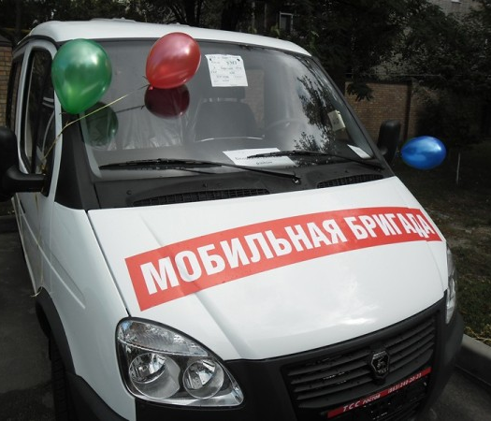

Министерство труда и социального развития Омской области
I. Социальное обслуживание
населения

Slide 4

Министерство труда и социального развития Омской области
Социальное обслуживание населения
В течение года в соответствии
c утвержденным планом подготовки нормативных правовых актов Омской области в связи с реализацией Закона были разработаны и приняты:
Федеральный закон
от 28 декабря 2013 года
№ 442-ФЗ "Об основах
социального обслуживания
граждан в Российской Федерации"
- 2 областных закона;
- 1 Указ Губернатора Омской области;
- 10 постановлений Правительства Омской области;
- 10 приказов Министерства труда и социального развития Омской области

Slide 5
Министерство труда и социального развития Омской области
Социальное обслуживание населения
Новая форма оказания государственной социальной помощи − социальный контракт
Заключено 562 социальных контракта с малоимущими семьями,
в 80 % контрактов включено положение о развитии ЛПХ
Выездные мобильные службы
Организовано 1 256 выездов мобильной службы в отдаленные сельские поселения, различные виды помощи получили более 60 тыс. чел.
Служба "Социальное такси"
Служба
Оказано 12,7 тыс. транспортных услуг
Работа с дезадаптированными гражданами
Оказано свыше 36 тыс. услуг по социальной реабилитации 4 тыс. дезадаптированных граждан

Slide 6
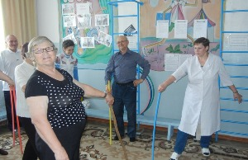


Министерство труда и социального развития Омской области
Социальное обслуживание населения
Каждый пятый житель региона − пенсионер по возрасту
Численность пенсионеров по возрасту
510 тыс. чел.
460 тыс. чел.
2014 год
2020 год
Ежегодно увеличивается спрос на социальное обслуживание

Slide 7
Министерство труда и социального развития Омской области
Внедрение стационарозамещающих технологий
Развитие частных пансионатов
Бюджетные расходы на поддержку частных пансионатов в расчете на 1 проживающего в 2,2 раза меньше, чем в государственных учреждениях
Предоставление на дому услуг сиделки гражданам пожилого возраста, нуждающимся в постоянном постороннем уходе
Численность граждан, получивших в 2014 году услуги сиделки, −
1 380 чел.
Поддержка приемных семей для одиноких или одиноко проживающих граждан пожилого возраста, инвалидов I и II группы и совершеннолетних недееспособных граждан
К концу 2014 года функционировали 228 приемных семей

Slide 8
Министерство труда и социального развития Омской области
Внедрение стационарозамещающих технологий
Поддержка домов муниципального специализированного жилищного фонда
В 20 домах проживают более 520 граждан пенсионного возраста и инвалидов. Субсидии на проведение капитального ремонта специальных домов предоставлены 13 районам
Выплата ежемесячного денежного вознаграждения для опекунов совершеннолетних недееспособных граждан
Денежную выплату получают более 500 чел. (размер выплаты − 6 387 руб.)
Предоставление ежемесячной денежной выплаты по договору пожизненной ренты для пенсионеров, имеющих на праве собственности благоустроенное жилое помещение
Денежная выплата по договору пожизненной ренты − от 8 898,0 руб.
до 11 135,2 руб. (в зависимости от качества жилого помещения)

Slide 9
Министерство труда и социального развития Омской области
Сокращение очереди на стационарное обслуживание
Результаты внедрения стационарозамещающих
технологий и строительства новых корпусов
стационарных учреждений:
снижение очереди
на стационарное обслуживание
на 63 %:
с 695 чел. на 1 января 2014 года
до 258 чел. на 1 января 2015 года

Slide 10
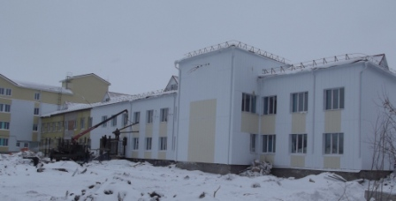
Министерство труда и социального развития Омской области
Социальное обслуживание населения
Реализация проекта "Старшее поколение"
партии "Единая Россия" (совместно с Пенсионным фондом РФ)
Завершение реконструкции здания железнодорожной больницы под размещение Исилькульского дома-интерната для престарелых и инвалидов на 213 мест
Ввод новых объектов
Спальный корпус в Атакском психоневрологическом интернате
на 150 мест
Жилой корпус в Драгунском психоневрологическом интернате
на 100 мест
Выполнение поручения Президента РФ по переселению граждан
из пожароопасных ветхих и аварийных корпусов

Slide 11


Министерство труда и социального развития Омской области
II. Социальная поддержка инвалидов

Slide 12
Министерство труда и социального развития Омской области
2014 год
Социальная поддержка инвалидов
Мероприятия по интеграции инвалидов в общество
С 2014 года реализуется государственная программа Омской области
"Доступная среда". Объем финансирования в 2014 году – 226 млн. руб.,
из них 95 млн. руб. – средства федерального бюджета
Карта доступности объектов и услуг
В течение 2014 года обследовано на предмет доступности для инвалидов, паспортизировано и нанесено на Карту доступности 642 объекта.
К концу 2015 года паспортизация будет завершена
С 2014 года осуществляется региональный государственный контроль соблюдения требований законодательства по обеспечению доступности среды для инвалидов и маломобильных групп населения.
Проведено 226 проверок юридических лиц и индивидуальных предпринимателей

Slide 13
Министерство труда и социального развития Омской области
2014 год
Социальная поддержка инвалидов
Открыты пункты проката ТСР во всех комплексных центрах социального обслуживания населения
Приобретено более 4,8 млн. единиц ТСР
Проведен региональный этап Всероссийского фестиваля-конкурса
"Дитя Вселенной"
Организована церемония вручения премии Губернатора Омской области одаренным детям-инвалидам "Мир открытых возможностей"
Сформирована система адресного психолого-профориентационного сопровождения детей-инвалидов и молодежи с ограниченными возможностями здоровья
Трудоустроены на оборудованные рабочие места 206 инвалидов

Slide 14

Министерство труда и социального развития Омской области
III. Демографическое развитие, поддержка семей с детьми

Slide 15

Министерство труда и социального развития Омской области
Положительная динамика демографического развития
Число родившихся в 2014 году превысило
число умерших на 3,6 тыс. человек
На обеспечение положительных тенденций демографического развития Омской области нацелена реализация:
государственной программы "Социальная поддержка населения";
муниципальных программ (подпрограмм, планов), направленных на улучшение демографической ситуации;
комплексного плана мероприятий, направленных на улучшение демографической ситуации на территории Омской области;
плана мероприятий, направленных на комплексное повышение рождаемости в Омской области;
комплексного межведомственного плана мероприятий по профилактике суицидального поведения населения в Омской области на 2014 – 2015 годы (актуализирован в конце 2014 года)

Slide 16

Министерство труда и социального развития Омской области
Проведение социально значимых мероприятий
Международный день семьи, Международный день защиты детей, День семьи, любви и верности, День матери, а также награждение многодетных матерей и отцов Омской области
С 2006 года 950 многодетных матерей награждены медалью "Материнская слава".
С 2009 года 17 отцов получили медаль
"Отцовская доблесть"
С 2007 по 2014 год более одной тысячи семей были номинированы
на звание лауреатов ежегодной премии Губернатора Омской области "Семья года", 39 семей стали лауреатами

Slide 17


Министерство труда и социального развития Омской области
В 2014 году утверждена Концепции государственной семейной политики в Российской Федерации на период до 2025 года
В Омской области утвержден План мероприятий на 2015 – 2018 годы по реализации в регионе первого этапа Концепции
В целях минимизации угрозы случаев возникновения социального сиротства и создания действенной системы профилактики
семейного неблагополучия
Активно развивались социальные службы экстренного реагирования
Созданы социальные участковые службы,
в которых работают
172 специалиста
Реализация Комплексного межведомственного плана мероприятий по профилактике суицидального поведения населения в Омской области на 2014 – 2015 годы

Slide 18
Министерство труда и социального развития Омской области
Развитие сети учреждений социального обслуживания семьи и детей
социальной гостиницы для подростков, находящихся в конфликте
с законом, на 10 мест на базе Центра социальной адаптации
"Надежда" (г. Омск);
социально-реабилитационного центра для несовершеннолетних
на 21 койко-место на базе бывшего Завьяловского детского дома
(Знаменский район)
27 февраля 2015 года состоится торжественное открытие:

Slide 19


Министерство труда и социального развития Омской области
IV. Социальная поддержка
населения
2014 год
Объем расходов на меры социальной поддержки – 9,2 млрд. руб.
Число получателей – более 500 тыс. чел.

Slide 20
Министерство труда и социального развития Омской области
2014 год
Социальная поддержка населения
Предоставление социальных выплат
Социальные выплаты получали более 296 тыс. жителей Омской области
(затраты областного бюджета – 1,1 млрд. руб.)
Осуществляется назначение более 60 видов социальных выплат
Социальная поддержка семей, имеющих детей
В рамках социальной поддержки семей, имеющих детей, осуществляется назначение 18 видов пособий и выплат, из них 8 финансируются из областного бюджета
Меры социальной поддержки предоставляются 22,4 тыс. многодетных семей.
Дополнительные меры социальной поддержки многодетных семей создали условия для увеличения их числа почти на 10 %.
Средства областного капитала предоставлены 844 гражданам
(расходы областного бюджета – 89,2 млн. руб.)

Slide 21
Министерство труда и социального развития Омской области
2014 год
Социальная поддержка населения
Предоставление мер социальной поддержки
по оплате жилья и коммунальных услуг
Денежный эквивалент скидки по оплате ЖКУ
Получатели:
Расходы:
319,3 тыс. чел.
2 878,4 млн. руб.
Сентябрь 2014 года
меры социальной поддержки по оплате жилого помещения предоставляются с учетом взноса на капитальный ремонт общего имущества многоквартирного дома
Меры социальной поддержки по проезду
Правом льготного проезда воспользовались почти 269 тыс. чел.
Расходы на обеспечение льготного проезда – 943 млн. руб.

Slide 22
Министерство труда и социального развития Омской области
2014 год
Социальная поддержка населения
Усть - Ишим
Продолжена работа по созданию сети МФЦ
Зарегистрировано свыше 100 тыс. обращений граждан за предоставлением государственных услуг ФОИВ и государственных внебюджетных фондов
Созданы
5 филиалов
КУ МФЦ во всех
административных округах
г. Омска
и 19 МФЦ
в районах области
Организовано предоставление 34 обязательных государственных услуг и более 70 услуг в сфере социальной защиты
Значение показателя "доля граждан, имеющих
доступ к получению услуг по принципу
"одного окна" – 69,3 %
В целях обеспечения выполнения требований Указа
Президента России № 601 в 2015 году необходимо:
продолжить работу по созданию МФЦ в районах области
организовать работу по созданию удаленных рабочих мест МФЦ
расширить перечень услуг, предоставляемых в МФЦ

Slide 23
Министерство труда и социального развития Омской области
V. Социально-трудовые
отношения
Рынок труда
Уровень и качество жизни
Условия труда

Slide 24
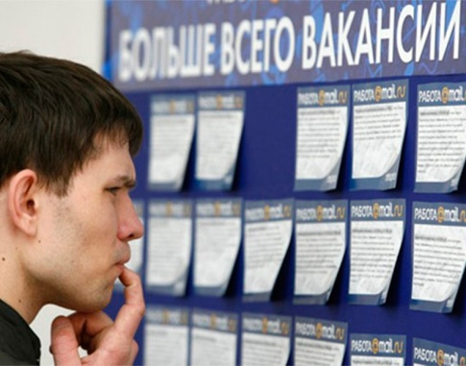
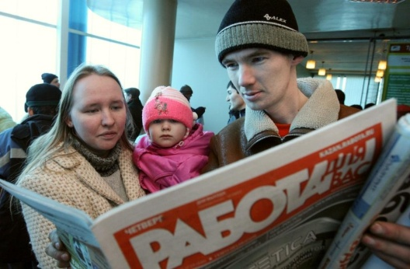

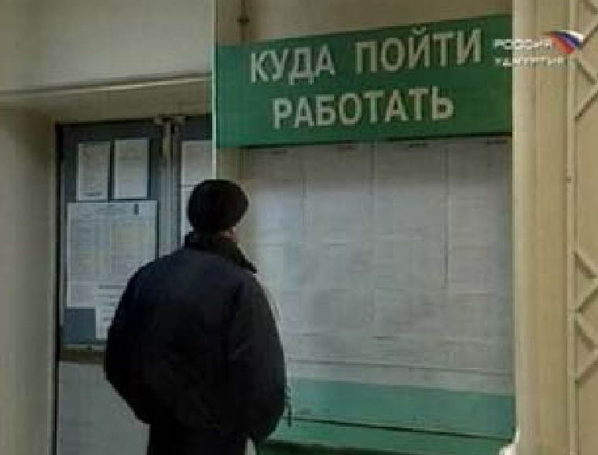
Министерство труда и социального развития Омской области
2014 год
Регулирование рынка труда
Положительные тенденции на рынке труда:
Уровень общей безработицы – 6,7 % от численности экономически активного населения
Уровень зарегистрированной безработицы – 1,2 %
Разработан проект подпрограммы "Дополнительные мероприятия в сфере занятости населения, направленные на снижение напряженности на рынке труда Омской области" государственной программы Омской области "Регулирование отношений в сфере труда и занятости населения Омской области"

Slide 25
Министерство труда и социального развития Омской области
Своевременность выплаты заработной платы, снижение неформальной занятости
Более 90 % задолженности по оплате труда отмечалось у работодателей, находящихся в различных стадиях банкротства
Контрольный показатель по снижению численности неформально занятых граждан для Омской области – 95 тыс. чел.
В настоящее время разрабатываются комплексы совместных действий по выявлению и легализации неформальной занятости

Slide 26

Министерство труда и социального развития Омской области
Региональная миграционная политика
Государственная программа Российской Федерации
по переселению соотечественников в Омскую область
С 2009 по 2014 год в Омскую область переехали
более 15 тыс. соотечественников
В 2014 году
в Омскую область прибыли свыше
5 843 чел.
Объем финансирования в 2014 году –
69,4 млн. руб.
По числу прибывших соотечественников Омская область
занимает 1 место
среди регионов Сибирского федерального округа (СФО)

Slide 27
Министерство труда и социального развития Омской области
Обеспечение пребывания на территории
области жителей Украины, прибывших
в Россию в экстренном массовом порядке
2014 год
создан штаб по работе с жителями Украины, обеспечена его круглосуточная работа;
сформирована необходимая нормативная правовая база;
организована работа по приему и обустройству на территории Омской области (в течение 2014 года в Омскую область прибыли 2 367 чел. из Украины);
на средства резервного фонда Правительства Омской области в сумме 79,4 млн. руб. обеспечено социально-бытовое обустройство граждан Украины (временное размещение и питание, бесплатный проезд в городском и пригородном транспорте)

Slide 28
Министерство труда и социального развития Омской области
2014 год
Региональная миграционная политика
Регулирование трудовой миграции
Задача: обеспечение снижения квоты на осуществление трудовой деятельности иностранных граждан
Год | Квота, чел. | Снижение квоты, % к предыдущему году
2014 | 2 684 | 22
2015 | 1 652 | 38
В 2014 году работодателями, привлекающими иностранную рабочую силу, в рамках реализации соглашений по замещению иностранных граждан в сельскохозяйственной и строительных областях приняты
на работу 610 российских граждан

Slide 29
Министерство труда и социального развития Омской области
2014 год
Условия и охрана труда
Государственная программа Омской области "Регулирование отношений
в сфере труда и занятости населения Омской области"
подпрограмма "Создание условий для формирования и использования
трудовых ресурсов Омской области"
Объем финансирования
мероприятий подпрограммы
из областного бюджета
в 2014 году – 54,7 млн. руб.
проведена оценка условий труда 8,9 тыс. рабочих мест в учреждениях бюджетной сферы
более 2,3 тыс. руководителей и специалистов органов исполнительной власти и учреждений отрасли обучены по направлению охраны труда
15,6 тыс. работодателей и работников организаций Омской области, обратившихся в Центр охраны труда, получили услуги в области социально-трудовых отношений и улучшения условий и охраны труда

Slide 30

Министерство труда и социального развития Омской области
2014 год
Условия и охрана труда
Государственная программа Омской области "Регулирование отношений
в сфере труда и занятости населения Омской области"
подпрограмма "Создание условий для формирования и использования
трудовых ресурсов Омской области"
количество обученных по охране труда – более 134 тыс. чел.;
проведено более 650 мероприятий по охране труда;
15 мая 2014 года состоялся Форум специалистов
по охране труда, в работе которого приняли участие более 400 руководителей и специалистов различного уровня;
в рамках Праздника труда в Омской области (19 ноября 2014 года)
организованы и проведены конкурс детских рисунков по трудовой
тематике, выставка лучших работ и награждение победителей

Slide 31
Министерство труда и социального развития Омской области
2014 год
Условия и охрана труда
Участие в расследовании 116 несчастных случаев
на производстве (76 тяжелых и 40 смертельных несчастных случаев)
Проводится информирование работодателей о возможности финансового обеспечения предупредительных мер по
сокращению производственного травматизма и профессиональных заболеваний работников за
счет средств Фонда социального страхования РФ
На предупредительные меры
по сокращению производственного травматизма и профзаболеваний учреждениями направлено
456,7 тыс. руб. за счет средств Фонда социального
страхования РФ
Достигнутые результаты:
снижение уровня производственного травматизма на 1,5 %;
снижение числа профессиональных заболеваний на 13,6 %;
снижение числа лиц, получивших смертельные травмы, на 27 %

Slide 32

Министерство труда и социального развития Омской области
VI. Реализация приоритетных проектов

Slide 33

Министерство труда и социального развития Омской области
Проект "Омская область – регион социальной активности"
Цель проекта – обеспечение ускоренного социального развития без дополнительных бюджетных ассигнований за счет повышения социальной активности и ответственности бизнеса, органов государственной власти и населения Омской области
Взаимодействие с общественными организациями
Развитие негосударственного сектора предоставления услуг
17 – 18 октября 2014 года проведена выставка-форум "Омская область – регион социальной активности"
Ежемесячно проводились экспертные площадки в областном Конгресс-холле
Минтрудом предоставлены субсидии СОНКО на сумму 51,08 млн. руб.
На 5-м съезде НКО Омская область получила специальную награду в номинации "За высокие результаты в сфере поддержки социально ориентированных некоммерческих организаций на региональном уровне" в категории
"Субъекты Российской Федерации"

Slide 34

Министерство труда и социального развития Омской области
Проект "Омская область – регион социальной активности"
Участники выставки-форума "Омская область – регион социальной активности":
более 100 организаций , в т. ч. свыше 30 государственных учреждений, около 50 СОНКО;
почти 10 тыс. омичей приняли участие в мероприятиях, акциях, мастер-классах
Форум социальных инноваций регионов
5 – 6 июня 2015 года

Slide 35

Министерство труда и социального развития Омской области
Празднование 70-й годовщины
Победы в Великой Отечественной войне
Обеспечение жильем ветеранов
(в 2015 году на эти цели планируется направить 235 млн. руб.)
Награждение ветеранов юбилейной медалью
"70 лет Победы в Великой Отечественной войне 1941 – 1945 годов"
Организация и проведение мероприятий по социально-культурному обслуживанию ветеранов, организация встреч ветеранов со школьниками
Губернатором Омской области 6 февраля 2015 года подписан Указ № 19 "О единовременной денежной выплате отдельным категориям граждан в Омской области в 2015 году в связи с 70-летием Победы в Великой Отечественной войне 1941 – 1945 годов" (единовременную выплату к 9 мая должны получить
41 тыс. чел., объем затрат – 53 млн. руб.)

Slide 36



Министерство труда и социального развития Омской области
VII. Обеспечение эффективной работы системы социальной защиты

Slide 37
Министерство труда и социального развития Омской области
Структура подведомственных учреждений
38 комплексных центров (32 – в каждом районе области и 6 – в Омске)
33 центров социальных выплат, многофункциональных центров предоставления государственных и муниципальных услуг
15 стационарных учреждений социального обслуживания
7 социально-реабилитационных центров для несовершеннолетних
Центр социальной помощи семье и детям (с социальной гостиницей),
Центр социальной адаптации несовершеннолетних "Надежда",
Реабилитационный центр для детей и подростков
с ограниченными возможностями (с. Чернолучье)
Центр социальной адаптации, Центр охраны труда, Центр профессиональной ориентации и психологической поддержки населения и КУ "Соцзащита"

Slide 38
Повышение заработной платы
Министерство труда и социального развития Омской области
социальные работники – 15 694,45 руб.
(план – 15 486 руб.), прирост по отношению к уровню 2013 года – 30 %
По итогам 2014 года в среднем по отрасли заработная плата работников увеличилась на 17 %
врачи – 35 001,07 руб. (план – 34 897 руб.), прирост по отношению к уровню 2013 года составил 4,5 %
средний медицинский персонал – 19 280,66 руб. (план – 19 045 руб.), прирост по отношению к уровню 2013 года – 1,3 %
- младший медицинский персонал – 13 137,79 руб. (план – 12 939 руб.), прирост по отношению к уровню 2013 года – 1,6 %
педагогический персонал – 24 399,18 руб. (план – 24 030,0 руб.), прирост по отношению к уровню 2013 года – 33,6 %
в 2014 году заработная плата иных категории работников (которым указами Президента Российской Федерации не установлено повышение заработной платы) выросла на 12,3 %

Slide 39
Министерство труда и социального развития Омской области
Повышение эффективности деятельности
Приказ Министерства от 27 мая 2013 года № 43-п "О системе оценки эффективности деятельности территориальных органов Министерства труда и социального развития Омской области и государственных учреждений Омской области, находящихся в ведении Министерства труда и социального развития Омской области"
Приказ Министерства от 4 марта 2014 года № 37-п "О контрольных показателях оценки
деятельности Министерства труда и социального развития Омской области, его территориальных
органов и государственных учреждений Омской области, находящихся в ведении Министерства
труда и социального развития Омской области"
Распоряжение Министерства от 17 июня 2013 года № 370-р "Об оценке профессиональной
служебной деятельности государственных гражданских служащих Омской области,
замещающих должности государственной гражданской службы Омской области
в Министерстве и его территориальных органах"
Сформирована система оценки деятельности руководителей органов исполнительной власти Омской области
Обновлен состав Общественного совета при Министерстве
Проведена независимая оценка качества работы организаций, оказывающих социальные услуги

Slide 40
Министерство труда и социального развития Омской области
Финансовое обеспечение отрасли
ЭФФЕКТИВНОЕ РАСХОДОВАНИЕ
БЮДЖЕТНЫХ СРЕДСТВ
План первоочередных мероприятий по обеспечению устойчивого развития экономики и социальной стабильности в Омской области
в 2015 году и на 2016 – 2017 годы
оптимизация мер социальной поддержки
внедрение системы аутсорсинга
оптимизация штатной численности
реструктуризация сети учреждений
сокращение расходов на содержание учреждений, расходов Министерства
расширение предоставления дополнительных платных услуг
развитие негосударственного сектора предоставления социальных услуг

Slide 41
Министерство труда и социального развития Омской области
Распоряжение Министерства от 20 февраля 2015 года № 112
"О недопустимости нарушения уголовного законодательства Российской Федерации"
контроль ведения бухгалтерского учета и движения товарно-материальных ценностей, кадрового делопроизводства и табелей учета рабочего времени
установление ответственности за достоверность учета рабочего времени подчиненных работников
проверка достоверности документов, подтверждающих оказание социальных услуг гражданам, их количество и содержание
контроль за совершением юридически значимых действий от имени совершеннолетних недееспособных граждан в части распоряжения имуществом и денежными средствами
контроль за работниками, на которых возложена индивидуальная
и коллективная материальная ответственность
принятие предусмотренных законодательством мер по возмещению причиненного материального ущерба

Slide 42
Об итогах работы Министерства труда
и социального развития Омской области
в 2014 году и задачах на 2015 год
Докладчик: М.Ю. Дитятковский – Министр труда и социального развития Омской области

